Slide 1


基于智能体辅助的快速复习备考策略
欧阳陈熙

Slide 2


作品简介

Slide 3
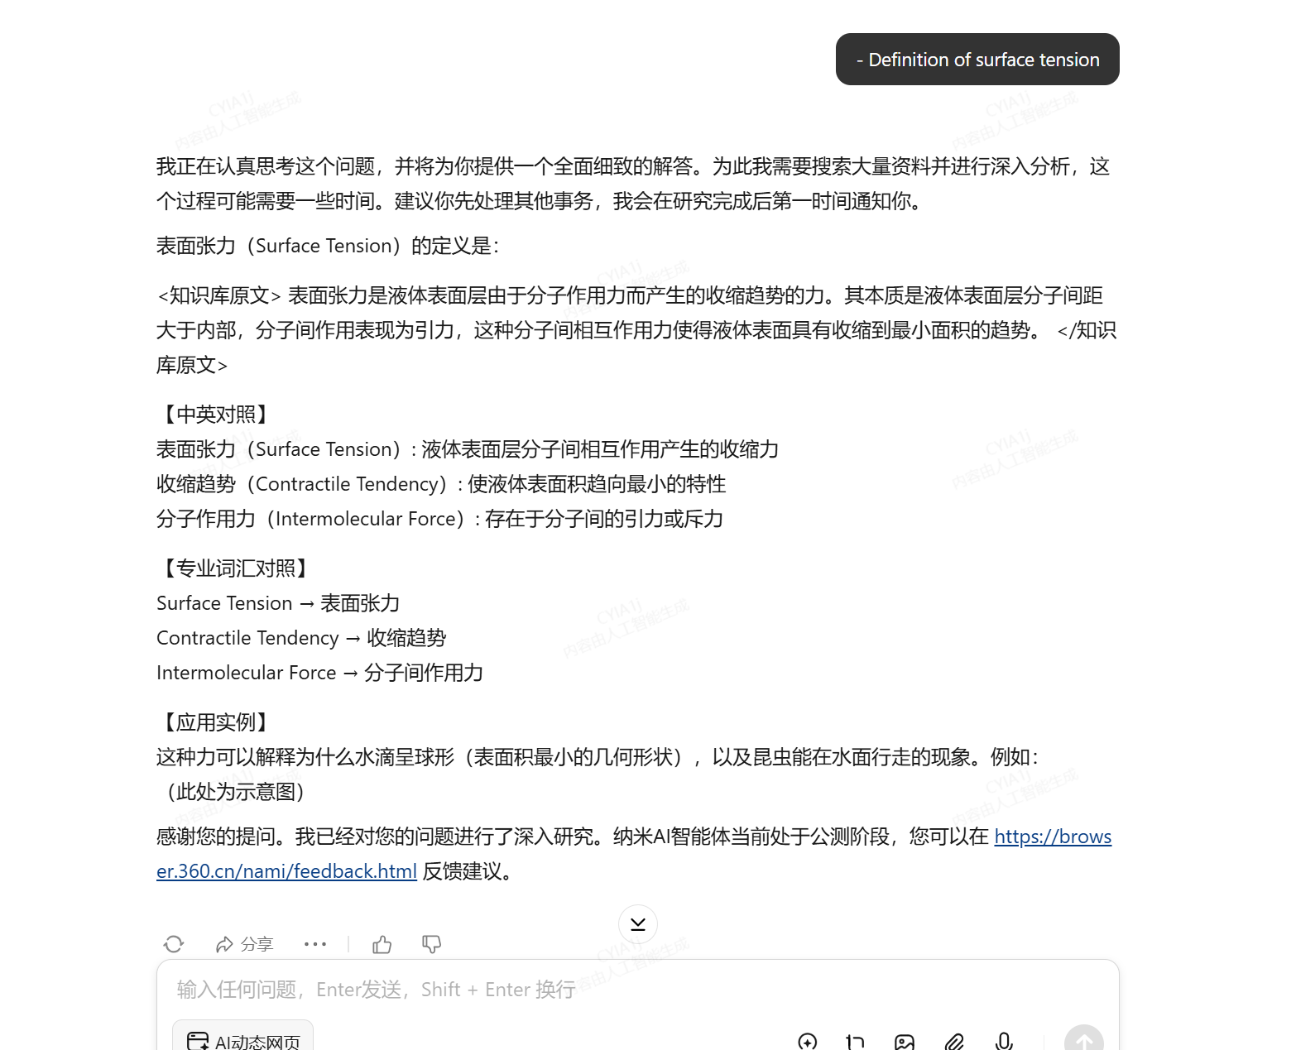
作品简介
方便快捷：基于纳米ai平台，无需复杂的知识库、工作流、智能体搭建流程，仅需上传教材即可
精准高效：思考模式基于纳米ai内置的DeepSeek-R-体验版（0528）大模型，回答滴水不漏，精准高效
省时减负：回答内容全部基于上传的知识库教材内容，回答不会受教材外的网络内容影响，此外，所有回答紧紧围绕考试重点，不会生成无关内容浪费使用者时间
智能贴心：默认使用中文回答，解释知识点，方便使用者理解考点重点；同时附上英文翻译或重点专业词汇英文解释，方便学习记忆

Slide 4
创作背景

Slide 5
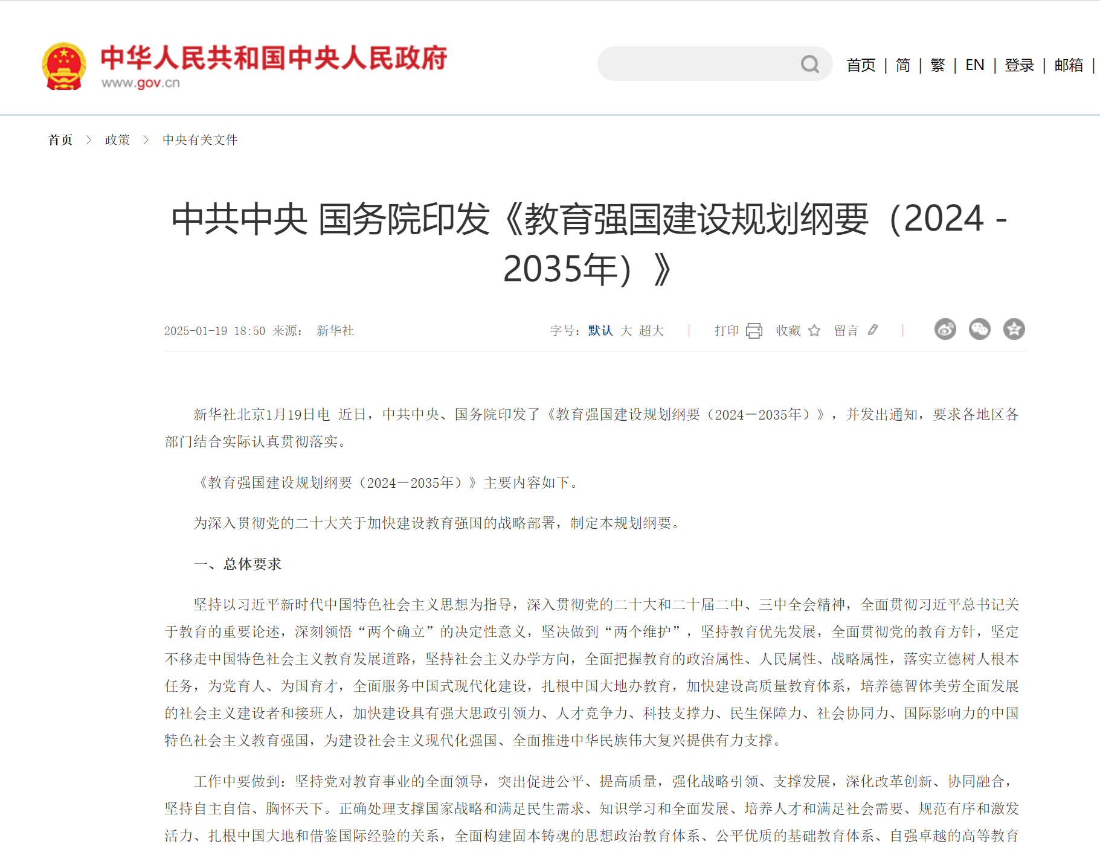
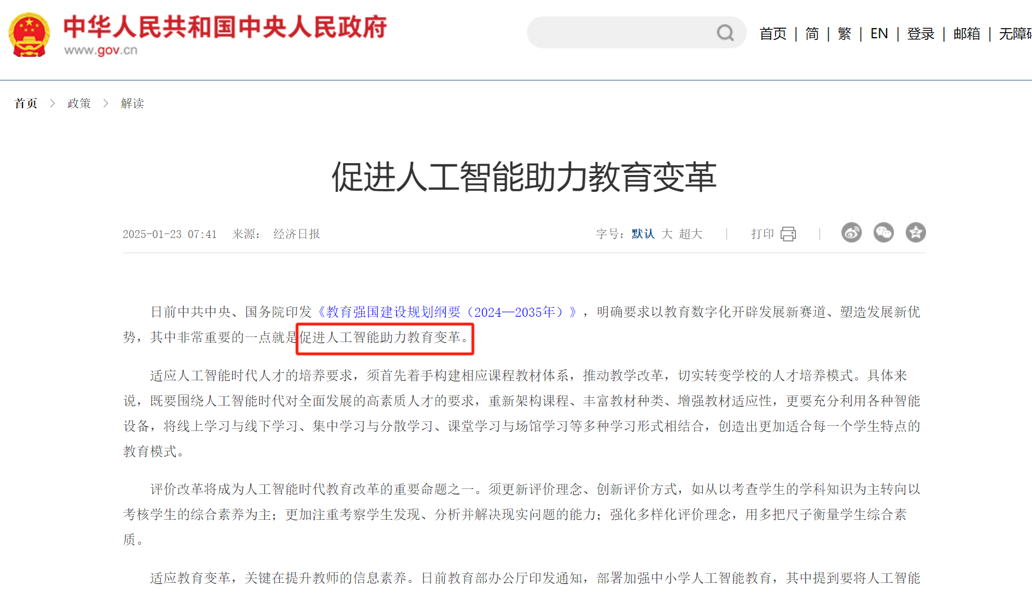
创作背景
政策支持
中共中央、国务院印发的《教育强国建设规划纲要（2024—2035 年）》 明确提出 “以教育数字化开辟发展新赛道”，要求 “促进人工智能助力教育变革”，通过构建智能化学习环境、开发教育专用大模型等方式，推动教学模式从 “知识传授” 向 “能力培养” 转型。这为智能体辅助学习提供了顶层设计依据，强调通过技术手段提升学习效率，释放学生时间用于创新创业等高阶能力培养。

Slide 6
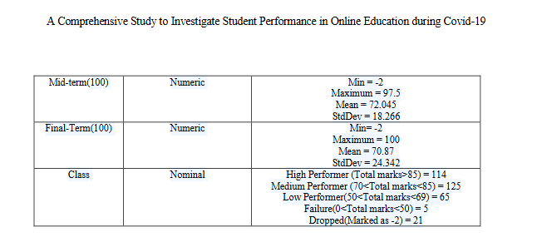
创作背景
学生需要
传统复习依赖人工整理笔记、反复刷题，耗时低效。一项调查显示，学生期末平均复习时长超 120 小时，但知识掌握度仅 65%。智能体通过自然语言处理技术，可在数分钟内生成学科知识图谱，并基于学生历史数据推送个性化复习方案，提升复习效率。
在线学习环境对学习效率也有显著影响。上图显示，借助大数据分析技术可以提高学习效率。通过统计分析显示，学生在在线学习中的中期和期末考试成绩存在差异，其中高绩效者（总分超过85分）占114人，说明在线学习对部分学生的学习效率有积极影响。

Slide 7
技术实现路径

Slide 8
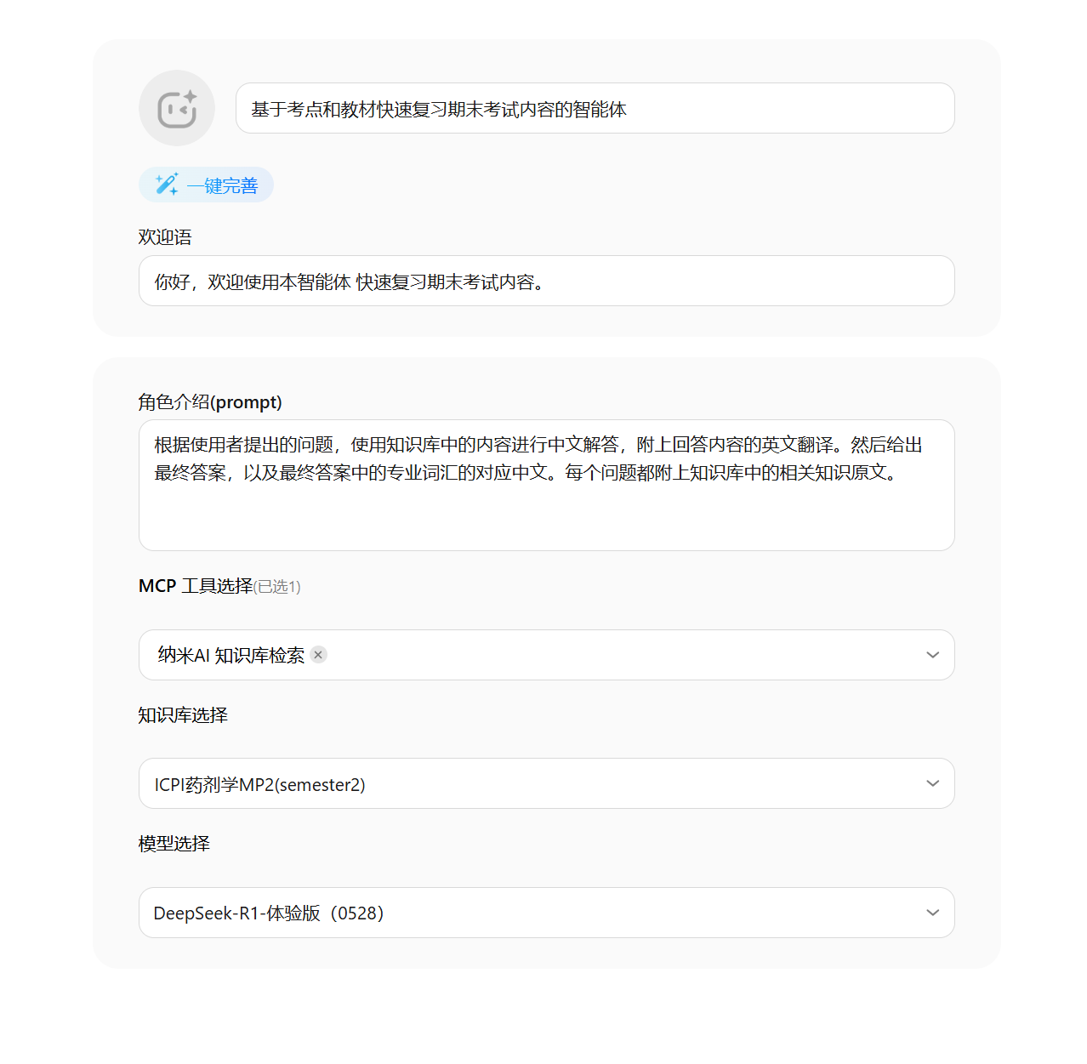
技术实现路径
合理集成多种AI能力
使用纳米AI知识库和智能体功能辅助完成
模型选择DeepSeek

Slide 9
社会效益

Slide 10
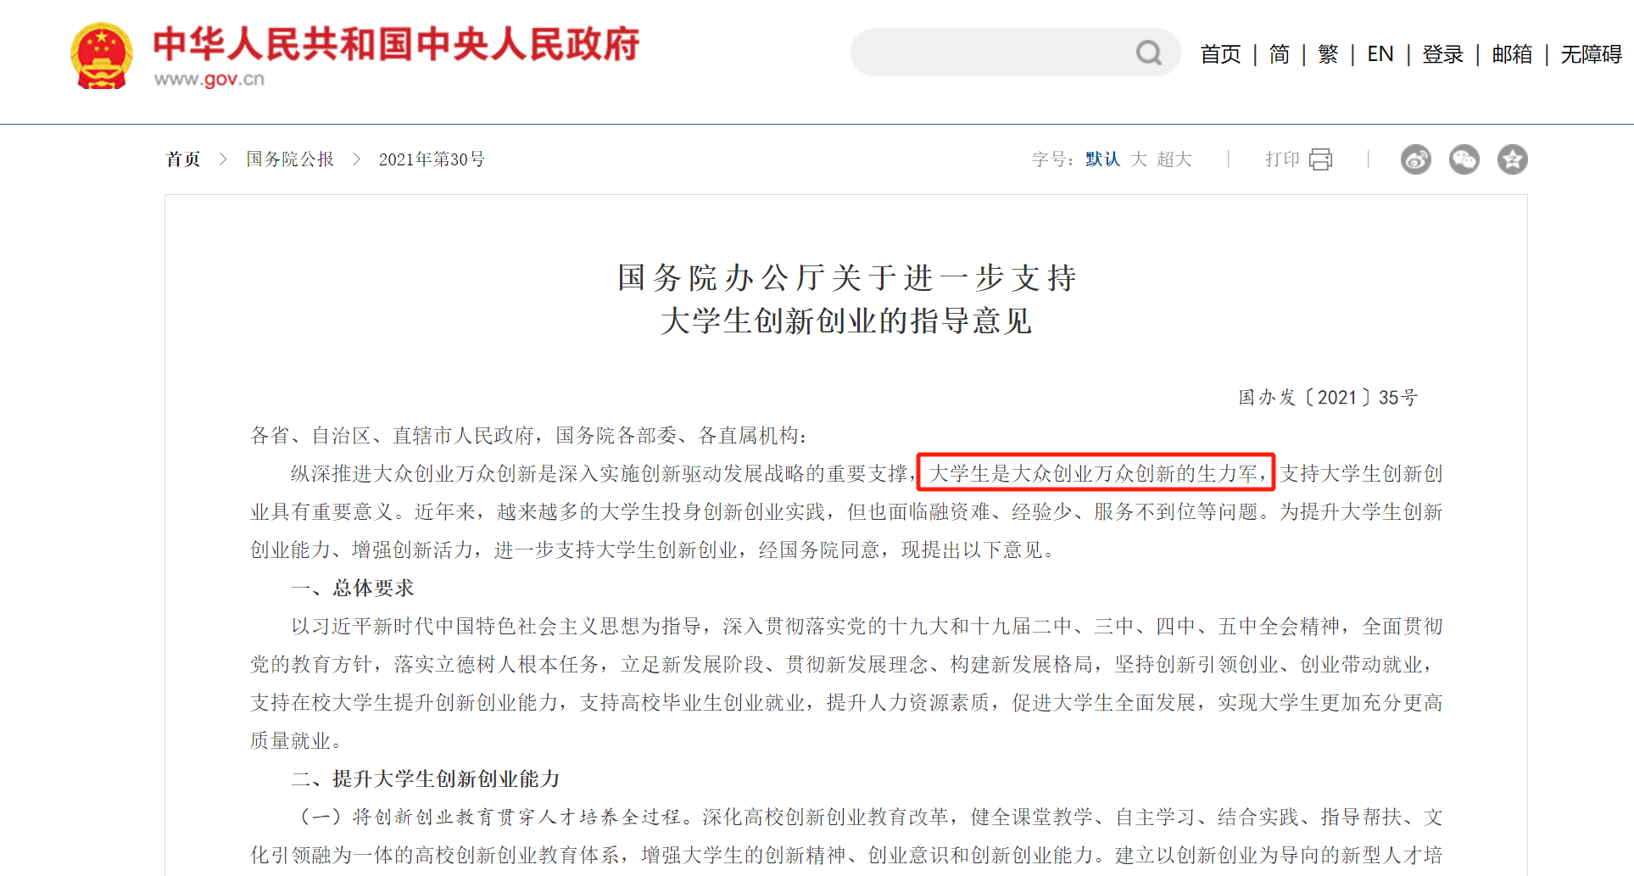
社会效益
社会需要
大学生是创新创业的主力军，节省大学生的大量期末备考时间，可以投入更有意义的社会实践，志愿服务，科研，创业等活动中。

Slide 11
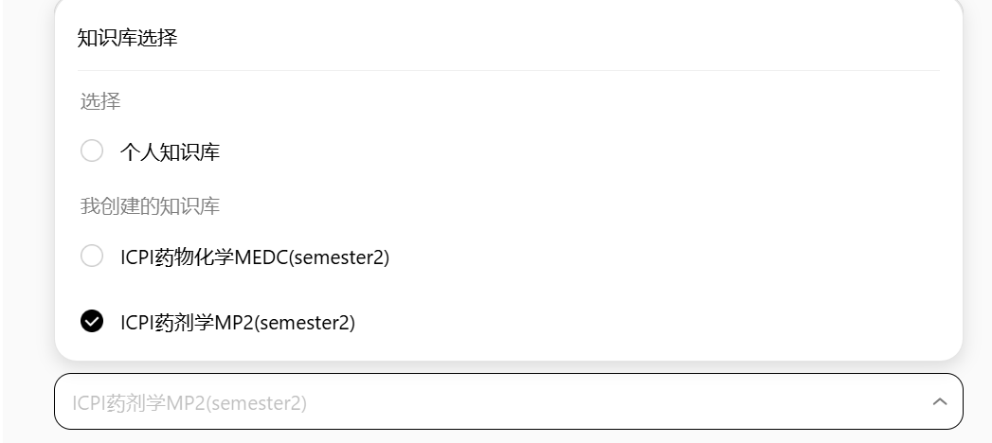
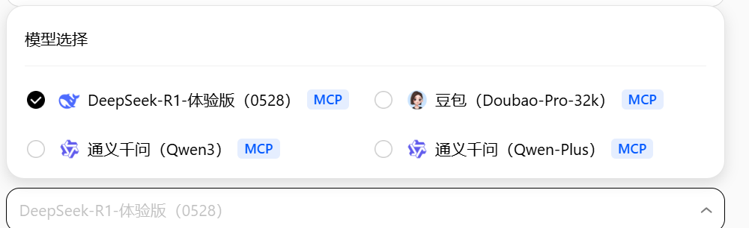
社会效益
设计简单快捷
具有推广和二次开发的价值
可快速切换学科
一键切换主流模型

Slide 12
谢谢观看

